Slide 1

RECURSOS HUMANOS | NIVEL 4° MEDIO
MÓDULO 2
MÓDULO 2
CÁLCULO DE REMUNERACIÓN, FINIQUITOS Y OBLIGACIONES LABORALES
En estos documentos se utilizarán de manera inclusiva términos como: el estudiante, el docente, el compañero u otras palabras equivalentes y sus respectivos plurales, es decir, con ellas, se hace referencia tanto a hombres como a mujeres.

Slide 2

MÓDULO 2 | CÁLCULO DE REMUNERACIÓN, FINIQUITOS Y OBLIGACIONES LABORALES
ACTIVIDAD 15
LA PLANILLA ELECTRÓNICA COMO HERRAMIENTA
DE CÁLCULOS PARCIALES DE REMUNERACIONES

Slide 3





OBJETIVO DE APRENDIZAJE
APRENDIZAJE ESPERADO
CRITERIOS DE EVALUACIÓN
OA 2
Calcular remuneraciones y finiquitos, obligaciones tributarias y previsionales del o las trabajadoras de una empresa, de acuerdo a lo estipulado en los contratos de trabajo.
OA Genérico
B - C - F - H
Utiliza software de remuneraciones para elaborar liquidaciones de sueldo y finiquitos, sobre la base de la información del trabajador y de lo estipulado en los contrato de trabajo aplicando la legislación vigente.
Calcula los tipos de Haberes, Tipos de descuentos e impuestos, en una planilla electrónica, en base de la información del trabajador y de lo estipulado en los contratos.

Slide 4

RECORDEMOS
¿QUÉ APRENDIMOS LA ACTIVIDAD ANTERIOR?
EL IMPUESTO ÚNICO
1
Aplicamos Descuentos de Impuesto Único retenidos de la Liquidación de Sueldos.
2
Comprendimos el Impuesto retenido de la Liquidación de Sueldos
3
Aplicamos la forma de calcular el Impuesto único.
4
Comprendimos la normativa de SII sobre el Impuesto Único.

Slide 5

ACTIVIDAD DE CONOCIMIENTOS PREVIOS
Para revisar los aprendizajes trabajados en actividad anterior, te invitamos a realizar la Actividad 15 de Conocimientos Previos.
¡Muy bien!
Te invitamos a profundizar revisando
la siguiente presentación

Slide 6

MOTIVACIÓN
ANTES DE COMENZAR
En esta actividad podrás confeccionar las liquidaciones de remuneraciones de los trabajadores y con ello poder obtener el líquido a pago con una planilla electrónica.
Como también podrás aplicar los conocimientos que has adquiridos en las actividades anteriores.

Slide 7

15
MENÚ DE LA ACTIVIDAD
LA PLANILLA ELECTRÓNICA COMO HERRAMIENTA DE CÁLCULOS PARCIALES DE REMUNERACIONES
Al término de la actividad estarás en condiciones de:
1
Reconocer las variables a considerar e ingresar un cálculo de remuneraciones en una planilla electrónica.
Reconocer los indicadores previsionales que se obtienen de Previred.
Reconocer la actualización de la tabla de impuesto único por SII.
Trabajar con un Software en Excel.
2
3
4

Slide 8

¿QUÉ DEBO TENER ANTES DE REALIZAR UN CÁLCULO DE REMUNERACIONES?
Para realizar un Cálculo de Remuneraciones debes tener algunos datos a considerar:
Mes que se está liquidando.
Valor UF del último día del mes que se está liquidando.
Valor UTM del mes
Topes Imponibles para AFP-Salud y AFC
Tablas de AFP con los porcentajes para ser aplicados
Tabla de Asignaciones Familiares vigente
Tabla de tramos de Impuesto Único.
Indicadores Previsionales
Los indicadores previsionales que los informan varios organismos, el ideal es obtener el de Previred, donde aparecerán la gran mayoría de los puntos anteriormente indicados, salvo la tabla de impuesto único que la obtienes de SII.

Slide 9
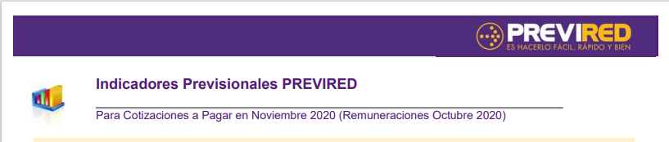
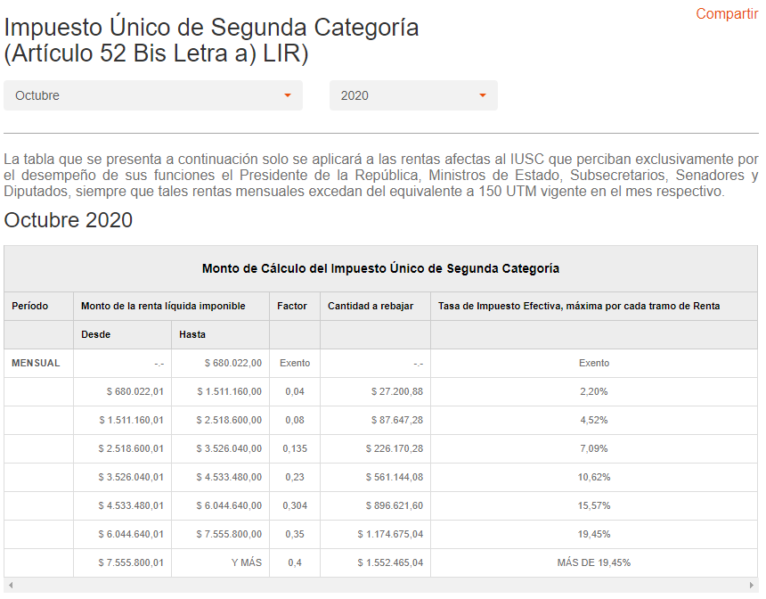
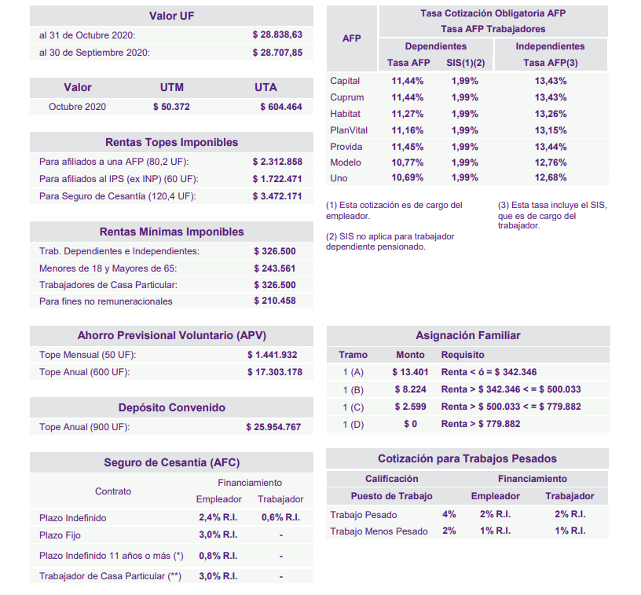
PREVIRED:
https://www.previred.com/web/previred/indicadores-previsionales
IMPUESTO ÚNICO:
SII | Servicio de Impuestos Internos

Slide 10
¿QUÉ DATOS DEBO TENER DEL TRABAJADOR PARA REALIZAR LA LIQUIDACIÓN?
Los datos que debes considerar para el cálculo de remuneraciones:
Rut
Tipo de Contrato de Trabajo (Indefinido, Plazo Fijo, Transitorio, etc.)
AFP de afiliación del trabajador
Sistema de Salud que tiene el trabajador (Fonasa o Isapre)
En caso de Isapre, debe tener el plan pactado del trabajador con la Isapre
Jornada laboral pactada
N° horas semanales
Distribución de la jornada
APV. Si el trabajador tiene pactado con alguna institución, debe incluir el nombre.
Remuneraciones pactadas
Asignaciones autorizada por Fonasa o cajas de Compensación

Slide 11
¿QUÉ OTROS DATOS DEBO TENER DEL TRABAJADOR ANTES DE REALIZAR UN CÁLCULO DE REMUNERACIONES?
Remuneraciones pactadas que debes considerar para el cálculo de remuneraciones:
Sueldo Base Pactado
Si tiene derecho a Gratificación art. 50 CT
Otros haberes imponibles pactados
Bono de producción
Comisión, etc.
Beneficios pactados
Movilización
Colación
Viático pactado en caso de comisión de servicio.
Asignaciones autorizada por Fonasa o cajas de Compensación

Slide 12
¿QUÉ VARIABLES DEBO TENER DEL TRABAJADOR Y TRABAJADORA PARA REALIZAR UN CÁLCULO DE REMUNERACIONES?
Las variables que debes considerar para el cálculo de remuneraciones:
Días Trabajados.
Otros haberes imponibles pactados
Bono de producción (determinar si es fijo o variable)
Comisión, etc. ( porcentaje pactado), y la base de cálculo para el cálculo de este ítem
N° Horas Extras efectuadas en el mes
Beneficios pactados
Valor Movilización pactado
Valor Colación pactado
Valor Viático pactado en caso de comisión de servicio.
Asignaciones autorizada por Fonasa o cajas de Compensación.
Descuentos varios pactados:
Crédito CCAF
Anticipos
Retención Judicial
Desc. Con alguna institución, ej. Descuento Farmacia.
Ahorro voluntario.

Slide 13
¿QUÉ VARIABLES DEBO CONOCER DE APORTE PATRONAL?
Las Variables a considerar para el aporte patronal son:
Tasa de SIS (seguro de invalidez y sobrevivencia)
Tasa Mutualidad (para accidentes y enfermedades laborales)
Aporte AFC (dependiendo del tipo de Contrato)

Slide 14

TRABAJANDO EL LA PLANILLA EXCEL O ELECTRÓNICA
La planilla electrónica que trabajaremos es para calcular liquidaciones individuales y debe ser actualizada de acuerdo a los indicadores previsionales del mes a liquidar, por lo que se recomienda tenerlos a mano como también la tabla de impuesto único del mes correspondiente.
La planilla electrónica que trabajaremos consta de dos hojas:
Ingreso de Datos, en esta hoja se ingresa los datos del trabajador, actualizaremos los parámetros e ingreso de haberes y descuentos.
Liquidación de sueldo, En esta hoja obtendremos la liquidación de sueldos y el costo patronal.

Slide 15
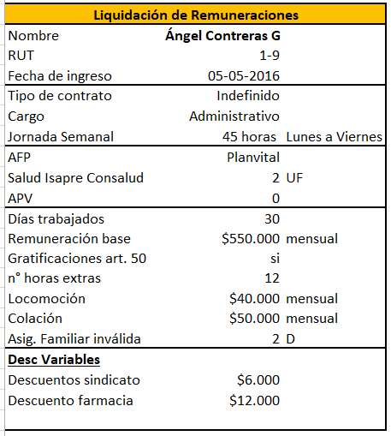
LA PLANILLA ELECTRÓNICA COMO HERRAMIENTA DE CÁLCULOS PARCIALES DE REMUNERACIONES
Tomaremos como ejemplo la siguiente base de datos: Cálculo mes de Octubre 2020

Slide 16
LA PLANILLA ELECTRÓNICA COMO HERRAMIENTA DE CÁLCULOS PARCIALES DE REMUNERACIONES
Tomaremos como ejemplo la siguiente base de datos: Cálculo mes de Octubre 2020

Slide 17
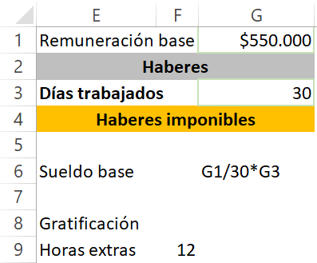
LA PLANILLA ELECTRÓNICA COMO HERRAMIENTA DE CÁLCULOS PARCIALES DE REMUNERACIONES
Trabajaremos con los Haberes Imponibles de la liquidación:
Calculamos el sueldo base:
Sueldo Pactado
30 días x mes
Días
trabajados
Sueldo
a pagar

Slide 18
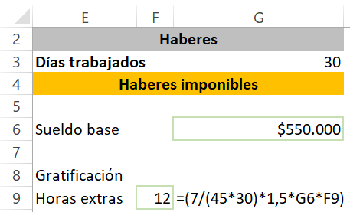
LA PLANILLA ELECTRÓNICA COMO HERRAMIENTA DE CÁLCULOS PARCIALES DE REMUNERACIONES
Trabajaremos con los Haberes Imponibles de la liquidación:
Calculamos horas extras:
7 | X | 1.5 | X | base de | X | N° de Horas
(jr*30) |  |  |  | calculo |  | Extras

Slide 19
LA PLANILLA ELECTRÓNICA COMO HERRAMIENTA DE CÁLCULOS PARCIALES DE REMUNERACIONES
Trabajaremos con los Haberes Imponibles de la liquidación:
Calculamos la gratificación Art. 50
El Total Imponible es mayor que el tope, por lo que se paga hasta el tope, si fuera menos el valor se paga el menor valor

Slide 20
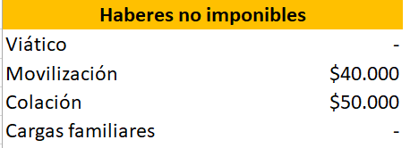
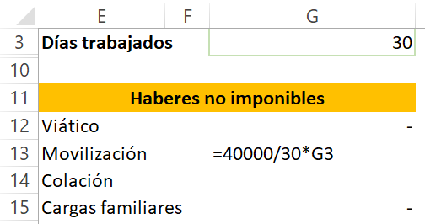
LA PLANILLA ELECTRÓNICA COMO HERRAMIENTA DE CÁLCULOS PARCIALES DE REMUNERACIONES
Trabajaremos con los Haberes No Imponibles de la liquidación:
Calculamos la Movilización:
Movilización
30 días x mes
Días
trabajados
Movilización a pagar

Slide 21
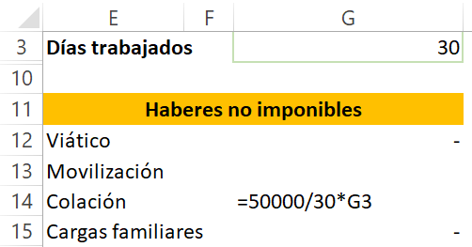
LA PLANILLA ELECTRÓNICA COMO HERRAMIENTA DE CÁLCULOS PARCIALES DE REMUNERACIONES
Trabajaremos con los Haberes No Imponibles de la liquidación:
Calculamos la Colación:
Colación
30 días x mes
Días
trabajados
Colación a pagar

Slide 22
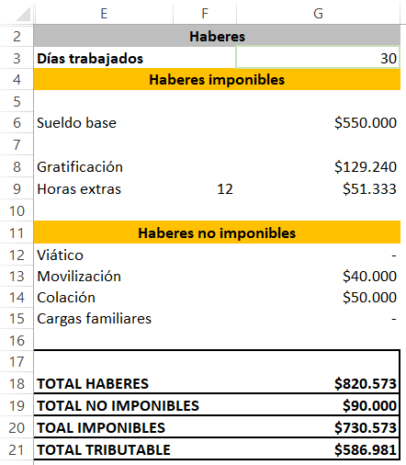
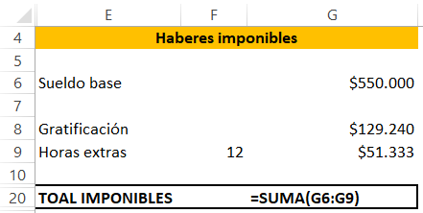
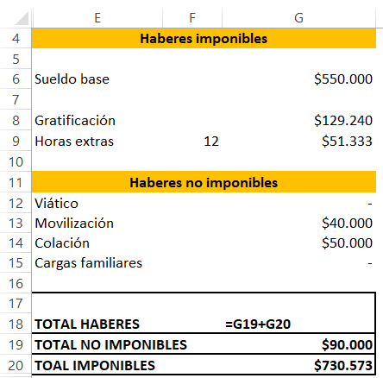
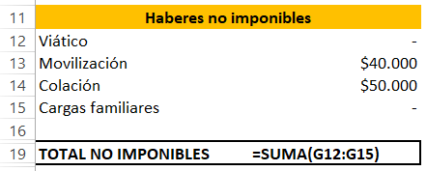
LA PLANILLA ELECTRÓNICA COMO HERRAMIENTA DE CÁLCULOS PARCIALES DE REMUNERACIONES
Trabajaremos con los totales de los distintos haberes:
Total Imponible:
Total Haberes:
Total No Imponible:

Slide 23
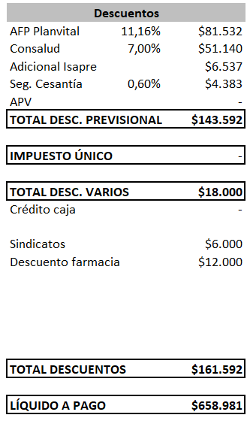
LA PLANILLA ELECTRÓNICA COMO HERRAMIENTA DE CÁLCULOS PARCIALES DE REMUNERACIONES
Tomaremos como ejemplo la siguiente base de datos: Cálculo mes de Octubre 2020

Slide 24
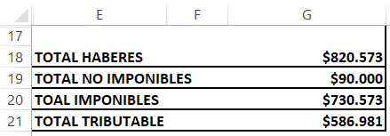
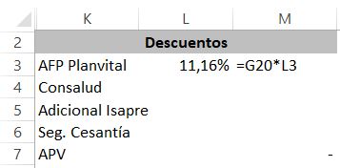
LA PLANILLA ELECTRÓNICA COMO HERRAMIENTA DE CÁLCULOS PARCIALES DE REMUNERACIONES
Trabajaremos con los Descuentos previsionales de la liquidación:
Calculamos el descuento de la AFP:
Base
Imponible
% AFP
Monto a
descontar
AFP
$ 730.573 x 11,16% = $ 81.532

Slide 25
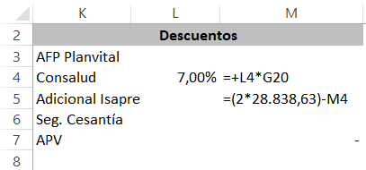
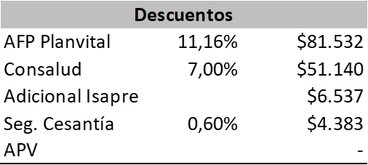
LA PLANILLA ELECTRÓNICA COMO HERRAMIENTA DE CÁLCULOS PARCIALES DE REMUNERACIONES
Trabajaremos con los Descuentos previsionales de la liquidación:
Lo máximo a descontar en Cotización salud, corresponde al 7% del tope imponible.
Tope Imponible Oct. 2020 = 80.2 UF
* Valor UF = 28.838,63
Calculamos el descuento Salud, ejemplo Plan 2 UF:
Plan 2UF x Valor UF = Monto a Descontar
Base imponible x 7 % = Monto a descontar mínimo
2 UF x $ 28.838,63 = $ 57.677 Valor Plan a descontar
$ 730.573 x 7% = 51.140 Valor correspondiente al 7%
6.537 Adicional Isapre,
la suma del 7% más Adicional Isapre = Valor Plan

Slide 26

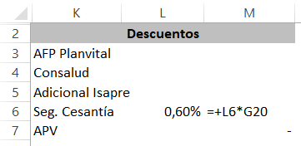
LA PLANILLA ELECTRÓNICA COMO HERRAMIENTA DE CÁLCULOS PARCIALES DE REMUNERACIONES
Trabajaremos con los Descuentos previsionales de la liquidación:
Lo máximo a descontar en Seguro cesantía, corresponde al 0,6 % del tope imponible.
Tope Imponible Oct. 2020 = 120,4 UF
Calculamos el Seguro de Cesantía:
Sólo se descuenta al trabajador en caso de Contrato Indefinido.
Base imponible x 0.6 % = Monto a descontar
$ 730.573 x 0,6% = $ 4.383

Slide 27
LA PLANILLA ELECTRÓNICA COMO HERRAMIENTA DE CÁLCULOS PARCIALES DE REMUNERACIONES
Trabajaremos con el descuento Impuesto único de la liquidación:
Para calcular el impuesto único debemos determinar la base tributable. Corresponde al Total imponible sin tope menos Total descuentos previsionales.
$ 730.573 - $ 143.592 = $ 586.981

Slide 28
CÁLCULO DE IMPUESTO ÚNICO
Tabla de Impuesto Único que entrega SII para las retenciones de impuesto de las liquidaciones de sueldo.
2. La Base Tributable se multiplica por el factor, pero en el ejemplo queda exento.
1. Base Tributable se debe ubicar en el tramo que se encuentra,
Ejemplo:
B. Tributable $ 586.981.-
3. Al monto obtenido en el punto 2, se le debe rebajar la cantidad a rebajar.
4. El Impuesto a retener es: 0

Slide 29
LA PLANILLA ELECTRÓNICA COMO HERRAMIENTA DE CÁLCULOS PARCIALES DE REMUNERACIONES
Trabajaremos con el descuento Varios de la liquidación:
Los Descuentos Varios son pactados entre trabajador y empleador, pero en ningún caso se puede descontar más de un 15% de la remuneración imponible, salvo vivienda y educación que puede ser hasta un 30% de la remuneración imponible, es decir, entre los dos da un máximo de un 45%.
Total descuentos es la suma de: Desc. Previsional más Imp. Único más Total desc. Varios
$ 143.592+ $ 0 + $ 18.000 = $ 161.592

Slide 30
LA PLANILLA ELECTRÓNICA COMO HERRAMIENTA DE CÁLCULOS PARCIALES DE REMUNERACIONES
Trabajaremos con el Líquido a pago de la liquidación:
El líquido a pago se obtiene de la sustracción del total haberes menos total descuento.
$ 820.573 - $ 161.592 = $ 658.981

Slide 31



15
REVISEMOS
¿CUÁNTO APRENDIMOS?
LA PLANILLA ELECTRÓNICA COMO HERRAMIENTA DE CÁLCULOS PARCIALES DE REMUNERACIONES
Para revisar los temas trabajados a lo largo de la presentación, te invito a desarrollar la Actividad 15 Cuánto Aprendimos. Descarga el archivo y sigue las instrucciones.
¡Muy bien!, ahora vamos a practicar.

Slide 32

15
¡PRACTIQUEMOS!
ACTIVIDAD PRÁCTICA
LA PLANILLA ELECTRÓNICA COMO HERRAMIENTA DE CÁLCULOS PARCIALES DE REMUNERACIONES
Para realizar la siguiente actividad, utiliza el archivo Actividad Práctica 15, y sigue las instrucciones señaladas.
¡Éxito!
° Medio | Presentación

Slide 33






ANTES DE COMENZAR A TRABAJAR
TOMA LAS SIGUIENTES PRECAUCIONES
Cuida tus claves de acceso.
Resguarda la confidencialidad de la información.
Cuidado con los dispositivos externos, asegura la información instalando antivirus.
Se riguroso y ordenado con los antecedentes que manejas.
Realiza trabajo en equipo con respeto en tus opiniones,
escucha a los demás.

Slide 34


ANTES DE TERMINAR:
TICKET DE SALIDA
LA PLANILLA ELECTRÓNICA COMO HERRAMIENTA DE CÁLCULOS PARCIALES DE REMUNERACIONES
¡No olvides contestar la Autoevaluación y entregar el Ticket de Salida!
¡Hasta la próxima!

